Slide 1
Семинар для исполнительных органов государственной власти Камчатского края
Оценка регулирующего воздействия проектов нормативных правовых актов Камчатского края
KAMGOV.RU

Slide 2
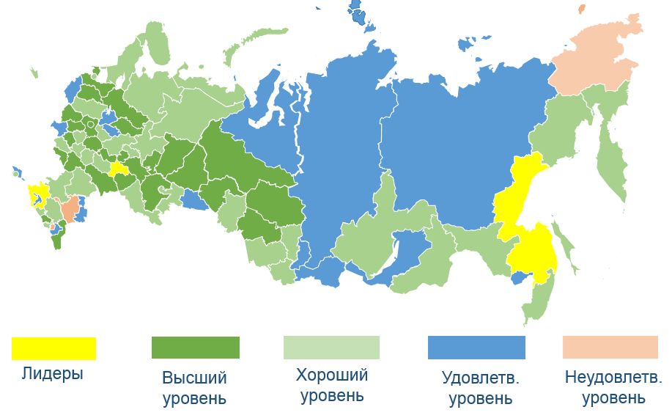
РЕЙТИНГ КАЧЕСТВА ПРОВЕДЕНИЯ ОРВ
В РЕГИОНАХ
Внедрен
институт ОРВ
в Камчатском крае
Муниципальные районы
Камчатского края
присоединились к проведению
процедуры ОРВ
2014
2017
ПРОЕКТОВ НПА
ПРОШЛИ ПРОЦЕДУРУ
ОРВ
МНЕНИЙ И ЗАМЕЧАНИЙ
ПО ПРОЕКТАМ ОРВ
ПОЛУЧЕНО
>300
>300
ЗАКЛЮЧЕНИЙ
СОДЕРЖАТ РЕКОМЕНДАЦИИ
ПО СНИЖЕНИЮ НАГРУЗКИ
ПРОЕКТОВ НПА
ПОЛУЧИЛИ ОТРИЦАТЕЛЬНЫЕ
ЗАКЛЮЧЕНИЯ
>30
~10
KAMGOV.RU

Slide 3
ОБЩИЕ ПОЛОЖЕНИЯ
ИНСТИТУТА ОРВ
Постановление Правительства Камчатского края от 06.06.2013
N 233-П «Об утверждении Порядка проведения оценки регулирующего воздействия проектов НПА Камчатского края и экспертизы НПА Камчатского края»
Проекты актов, устанавливающие новые или изменяющие ранее предусмотренные актами Камчатского края обязанности для субъектов предпринимательской и инвестиционной деятельности, а также устанавливающие, изменяющие или отменяющие ранее установленную ответственность за нарушение актов Камчатского края
Приказ Агентства инвестиций и предпринимательства Камчатского края от 15.08.2016 № 109-п «Об утверждении Методических рекомендаций по организации и проведению оценки регулирующего воздействия проектов НПА»
Приказ Агентства инвестиций и предпринимательства Камчатского края от 30.03.2017 № 32-п «Об утверждении методики оценки выгод стандартных издержек субъектов предпринимательской и инвестиционной деятельности при проведении ОРВ проектов НПА и экспертизы НПА
KAMGOV.RU

Slide 4
ОБЩИЕ ПОЛОЖЕНИЯ
ОРВ НЕ ПРОВОДИТСЯ
устанавливающих, изменяющих, приостанавливающих, отменяющих региональные налоги и налоговые ставки по федеральным налогам
регулирующих бюджетные правоотношения
содержащих сведения, составляющие государственную или иную охраняемую законом тайну, сведения конфиденциального характера
разработанных в целях недопущения возникновения и (или) ликвидации чрезвычайных ситуаций природного и техногенного характера, кризисных ситуаций и предупреждения террористических актов, а также для ликвидации их последствий
разработанных во исполнение судебных актов судов, входящих в судебную систему Российской Федерации
KAMGOV.RU

Slide 5
ЭТАПЫ ПРОВЕДЕНИЯ ОРВ
обсуждение всех проектов актов и действующих актов Камчатского края в рамках проведения оценки регулирующего воздействия и экспертизы
regulation.kamgov.ru
–
РАЗРАБОТКА АКТА
ПОДГОТОВКА СВОДНОГО ОТЧЕТА
ПРОВЕДЕНИЕ ПУБЛИЧНЫХ КОНСУЛЬТАЦИЙ
ДОРОБОТКА
ПРОЕКТА И СВОДНОГО ОТЧЕТА
ПОДГОТОВКА ЗАКЛЮЧЕНИЯ
KAMGOV.RU

Slide 6
НОВОВВЕДЕНИЯ
ИНСТИТУТА ОРВ
Нормативно закреплена процедура урегулирования разногласий при проведении ОРВ проектов актов и экспертизы действующих актов
Нормативно закреплен механизм для систематического проведения ОРВ проектов актов, разработчиками которых является законодательный (представительный) орган государственной власти Камчатского края
KAMGOV.RU

Slide 7
РЕЙТИНГ КАЧЕСТВА
ИНСТИТУТА ОРВ
АНАЛИЗ ВЫГОД И ИЗДЕРЖЕК
КАЧЕСТВО ПУБЛИЧНЫХ КОНСУЛЬТАЦИЙ
СИСТЕМАТИЧНОСТЬ
KAMGOV.RU

Slide 8
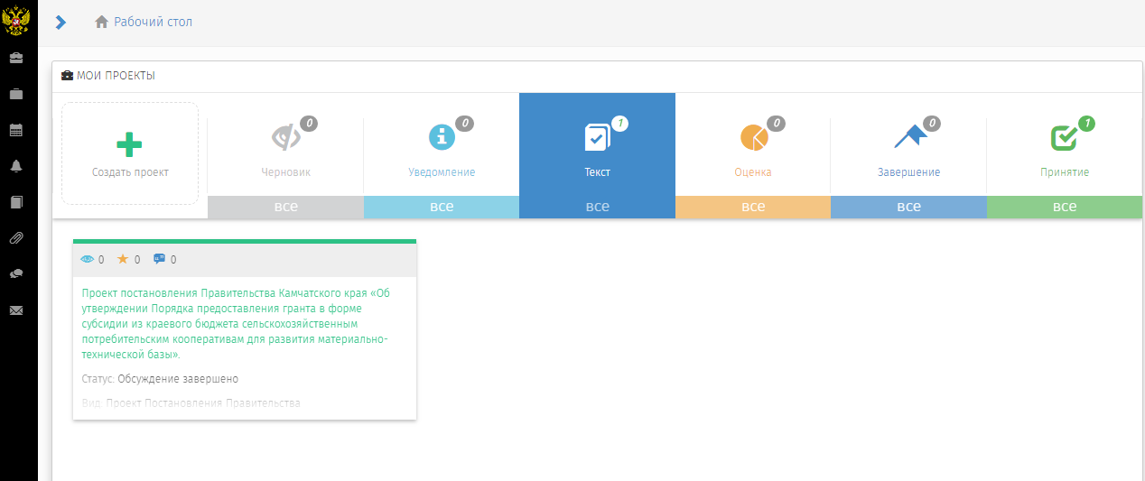
РЕГИОНАЛЬНЫЙ ПОРТАЛ
Regulation.kamgov.ru
Внедрена методика оценки выгод и стандартных издержек хозяйствующих субъектов и калькулятор расчёта выгод и издержек
Нормативно закреплено обязательное наличие заключения об ОРВ для проектов, регулирующих отношения в установленной предметной области
Нормативно определен механизм для систематического проведения оценки проектов актов
Нормативно закреплена процедура урегулирования разногласий при проведении ОРВ проектов актов и экспертизы действующих актов
Разработаны подробные методические рекомендации для разработчиков актов по проведению оценки
Проводятся
обучающие
мероприятия

Slide 9
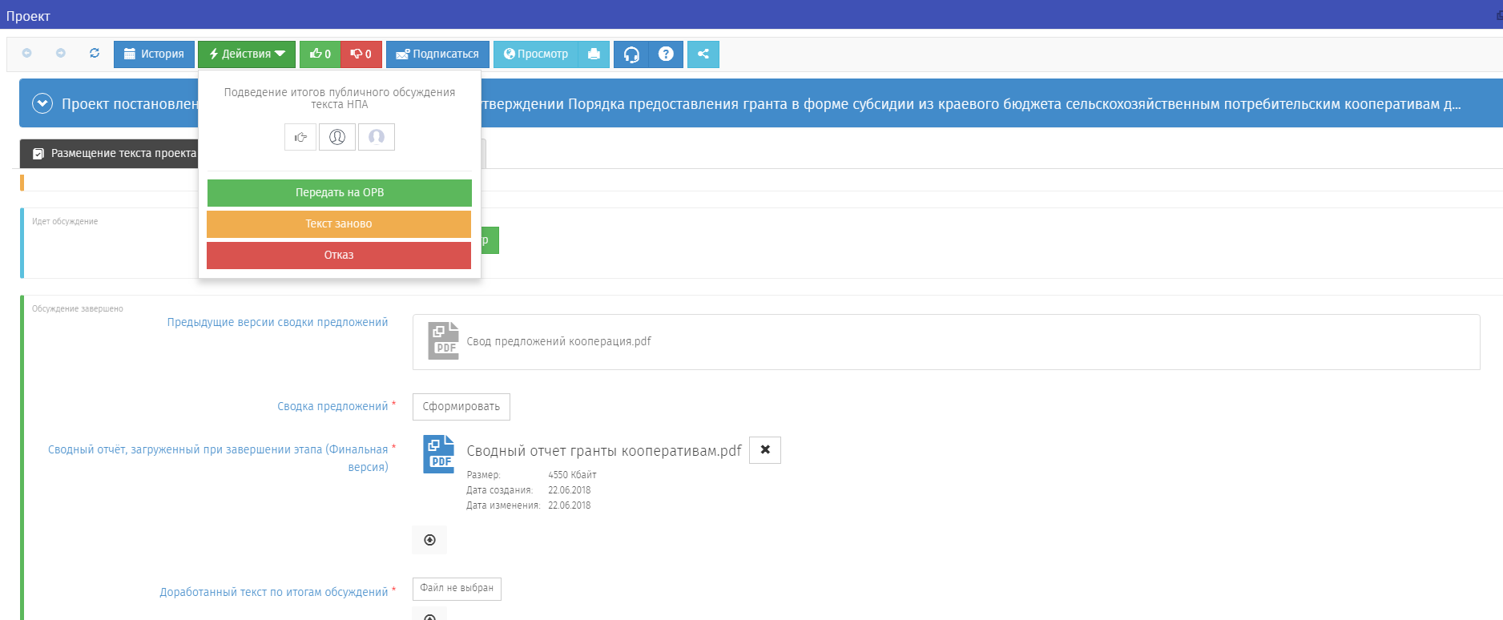
РЕГИОНАЛЬНЫЙ ПОРТАЛ
Regulation.kamgov.ru
Внедрена методика оценки выгод и стандартных издержек хозяйствующих субъектов и калькулятор расчёта выгод и издержек
Нормативно закреплено обязательное наличие заключения об ОРВ для проектов, регулирующих отношения в установленной предметной области
Нормативно определен механизм для систематического проведения оценки проектов актов
Нормативно закреплена процедура урегулирования разногласий при проведении ОРВ проектов актов и экспертизы действующих актов
Разработаны подробные методические рекомендации для разработчиков актов по проведению оценки
Проводятся
обучающие
мероприятия
KAMGOV.RU

Slide 10
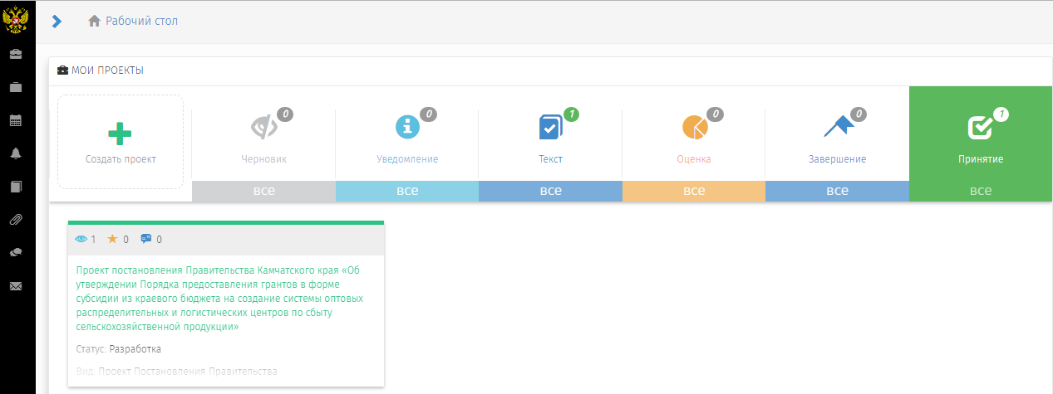
РЕГИОНАЛЬНЫЙ ПОРТАЛ
Regulation.kamgov.ru
Внедрена методика оценки выгод и стандартных издержек хозяйствующих субъектов и калькулятор расчёта выгод и издержек
Нормативно закреплено обязательное наличие заключения об ОРВ для проектов, регулирующих отношения в установленной предметной области
Нормативно определен механизм для систематического проведения оценки проектов актов
Нормативно закреплена процедура урегулирования разногласий при проведении ОРВ проектов актов и экспертизы действующих актов
Разработаны подробные методические рекомендации для разработчиков актов по проведению оценки
Проводятся
обучающие
мероприятия
KAMGOV.RU

Slide 11
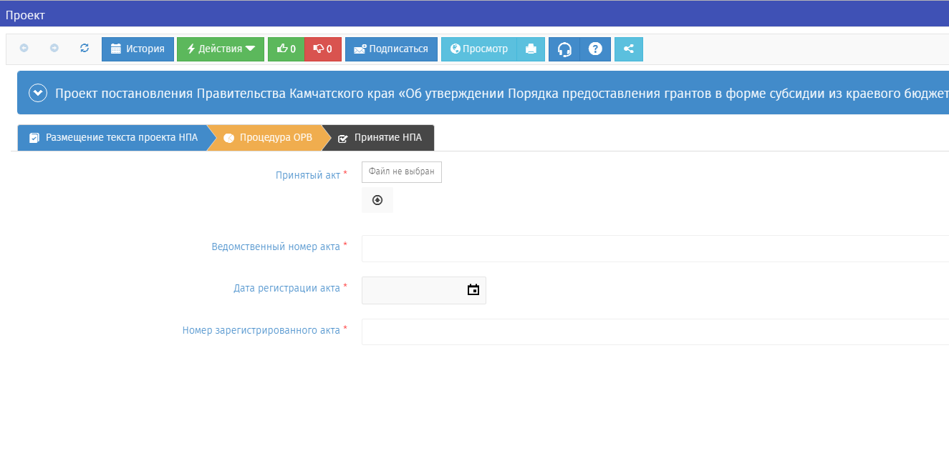
РЕГИОНАЛЬНЫЙ ПОРТАЛ
Regulation.kamgov.ru
Внедрена методика оценки выгод и стандартных издержек хозяйствующих субъектов и калькулятор расчёта выгод и издержек
Нормативно закреплено обязательное наличие заключения об ОРВ для проектов, регулирующих отношения в установленной предметной области
Нормативно определен механизм для систематического проведения оценки проектов актов
Нормативно закреплена процедура урегулирования разногласий при проведении ОРВ проектов актов и экспертизы действующих актов
Разработаны подробные методические рекомендации для разработчиков актов по проведению оценки
Проводятся
обучающие
мероприятия
KAMGOV.RU

Slide 12
ПРАВИТЕЛЬСТВО КАМЧАТСКОГО КРАЯ
СПАСИБО ЗА ВНИМАНИЕ
KAMGOV.RU
ORV.GOV.RU
REGULATION.KAMGOV.RU

